Slide 1
مرحبا بك
تلميذتي العزيزة

Slide 2






قوانين الصف
التزمي الهدوء – لا تقاطعي زميلتك أثناء الحديث.
احترمي معلمتك و زميلاتك.
أحسني التعامل مع من حولك.
استأذني قبل أن تأخذي شيء ما.
لا تتلفظي بالعبارات السيئة.
استمعي للمعلمة جيدا أثناء الدرس.
حافظي على نظافتك و المكان.
التزمي بوقت الحصة.
لا تنتقدي أي فكرة و ابني على أفكار الآخرين.
حافظي على أدواتك الشخصية.

Slide 3
مراجعة المهارة السابقة

Slide 4
مدخل المهارة
من هن منسوبات المدرسة الابتدائية ( ب تق27 )؟

Slide 5
مدخل المهارة
س/ أذكري المعلمات اللاتي تعرفينهن ؟

Slide 6
مدخل المهارة
س/ ما نوع عمل الأستاذة سارة الجلاجل؟

Slide 7
مدخل المهارة
س/ ماذا يسمى هذا الشكل ؟

Slide 8
مدخل المهارة
س/ كيف تم تجميع الفصول في هذا الشكل؟

Slide 9

من خلال المدخل السابق إستنتجي مهارة اليوم

Slide 10
مهارة الخرائط الذهنية
تعريفها:
رسم إيضاحي لتلخيص المعلومات وتصنيفها وتسهيل حفظها على صورة شجرة.

Slide 11
الهدف من المهارة
تلخيص كثير من المعلومات في صفحة واحدة.
تصنيف المعلومات وفهمها بسهولة ويسر.

Slide 12
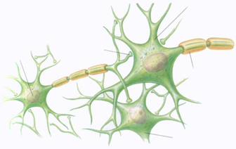

Slide 13

أمثلة للخريطة الذهنية

Slide 14

أمثلة للخريطة الذهنية

Slide 15

أمثلة للخريطة الذهنية

Slide 16
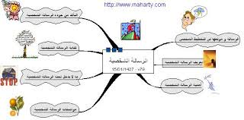
أمثلة للخريطة الذهنية

Slide 17
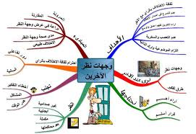

Slide 18
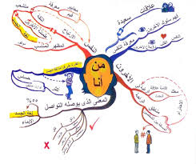
أمثلة للخريطة الذهنية

Slide 19
ما علاقة هذه المهارة في تنظيم وسهولة الحصول على معلوماتنا؟
كيف ساهمت في تلخيص أبرز المهام في موضوعاتنا؟
لماذا نبدأ من المنتصف ؟ وأين ننتهي؟
كيف ساهم استخدامنا للصور والرسومات في أبرز خرائطنا وجعلها أكثر تركيزاً؟
ماذا لو حضر أحدا من الخارج وقرأ هذه الأسماء؟
ماذا أفعل ليفهم الجميع ما كتبت؟
ماذا نطلق من اسم على مجموعة هذه الأسماء؟
كيف ترين الشكل الأخر لتسجيل المعلومات؟
بماذا نشبه هذا الشكل؟

Slide 20
كيف ترسمين الخريطة الذهنية
إحضار أوراق، ألوان، صور.
ثني ورقة بيضاء من جميع جوانبها والبدء من المنتصف لأنه يعطي الحرية للذهن ليتحرك في جميع الاتجاهات. ثم إستخدام صورة للتعبير عن الفكرة المركزية لأن استخدام الصور أو الأشكال يساعد على التركيز وتذكر المعلومات.
توصل الفروع الرئيسية بالشكل المركزي.
وصل فروع المستويين الثاني والثالث بفروع المستويين الأول والثاني وهكذا، وذلك لأن التوصيل بين الفروع يساعد على فهم المعلومات وتذكرها بسهولة.
أخذ الخطوط بشكل منحني.
أهمية استخدام أقلام ملونة لأنها تعمل على إثارة الذهن.
ترك العمل فتره ثم العودة للخريطة مرة أخرى.

Slide 21
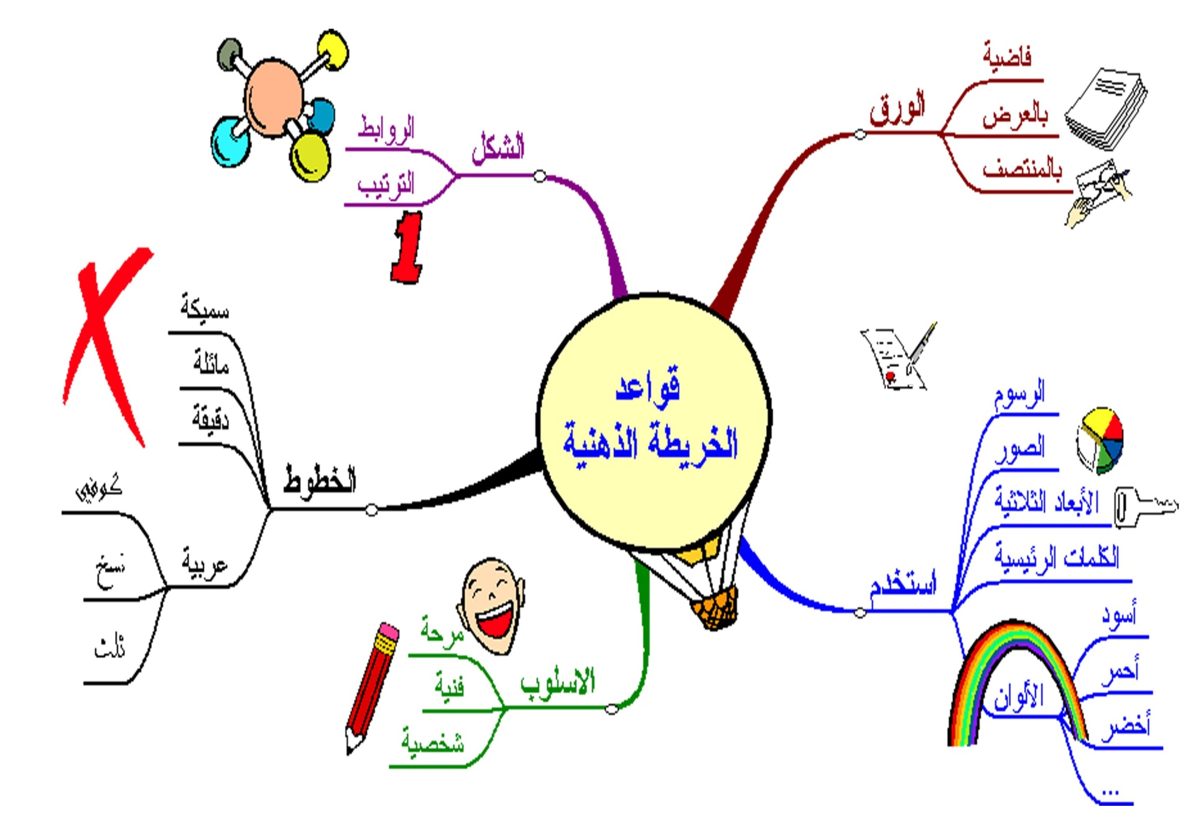
قواعد الخريطة المعرفية

Slide 22
غاليتي تذكري ...
الانضمام إلى مجموعات و تحديد الأدوار.
التفاعل بجدية للوصول إلى إجابات ناضجة و مميزة.
التزام العمل الجماعي من مبدأ قوله تعالى: ((وتعاونوا على البر والتقوى)).
إتقان الإجابة من مبدأ قوله صلى الله عليه و سلم: " من عمل منكم عملا فليتقنه ".
احترام الزمن المحدد من مبدأ الحكمة: "الوقت كالسيف إن لم تقطعه قطعك"

Slide 23

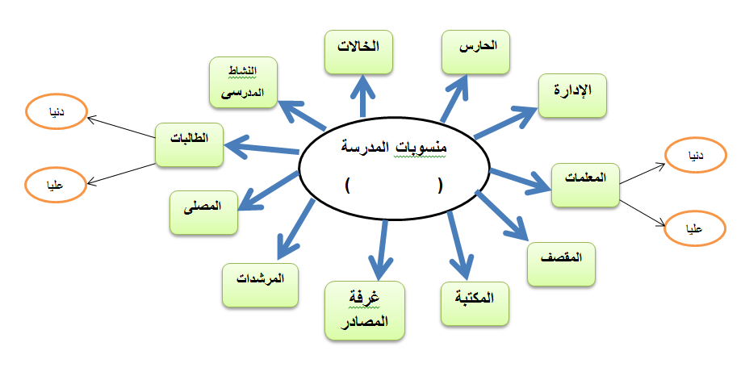
ورقة عمل
1
التاريخ: 5 / 2 / 1435هـ نوع النشاط: جماعي.
زمن النشاط: ( 15 ) دقيقة.
هيا
نفكر
مهارة الخرائط الذهنية
صممي خريطة ذهنية لمنسوبات مدرستك.

Slide 24
ورقة عمل
2
التاريخ: 5 / 2 / 1435هـ نوع النشاط: جماعي.
زمن النشاط: ( 15 ) دقيقة.
هيا
نفكر
مهارة الخرائط الذهنية
إختاري جدول من جداول الضرب، وصممي له خريطة ذهنية لتسهيل حفظه مستخدمة الألوان.
جدول ضرب
( )

Slide 25
ورقة عمل
2
التاريخ: 5 / 2 / 1435هـ نوع النشاط: فردي.
زمن النشاط: ( 15 ) دقيقة.
هيا
نفكر
مهارة الخرائط الذهنية
إختاري درس من إحدى المواد التعليمية للصف الثالث، وصممي له خريطة ذهنية شاملة.

Slide 26
خاتمة
على أي مهارات التفكير تعرفنا اليوم؟

Slide 27
خاتمة
كيف عرفنا هذه المهارة؟

Slide 28
خاتمة
بماذا ستفيدنا هذه المهارة في حياتنا؟

Slide 29
فائدة
عن عثمان بن عفان رضي الله عنه قال: قال رسول الله صلى الله عليه وسلم:
«ما من عبد يقول في صباح كل يوم ومساء كل ليلة : بسم الله الذي لا يضر مع اسمه شيء في الأرض ولا في السماء وهو السميع العليم، ثلاث مرات، لم يضره شيء». رواه أبو داود والترمذي وغيرهما.

Slide 30
مهمة منزلية
أرسمي خريطة ذهنية لدرس من مادة العلوم.

Slide 31


شكرا على حسن تفاعلكم
إلى اللقاء في الحصة القادمة

